Slide 1
전처리(Preprocessing)
G조 컴퓨터공학과 20154315 강승현

Slide 2
전처리(Preprocessing)
INDEX
▤ 파일 통합
▤ 데이터 추출
▤ 이상치 제거 및 파일 생성
파일 통합
크롤링 데이터 파일 통합
문자 제거 및
데이터 파일 생성
이상치 제거 후 일정 비율의 데이터를 파일에 저장
START
데이터 추출
크롤링 한 데이터에서
필요한 데이터 추출 후 정리
END

Slide 3
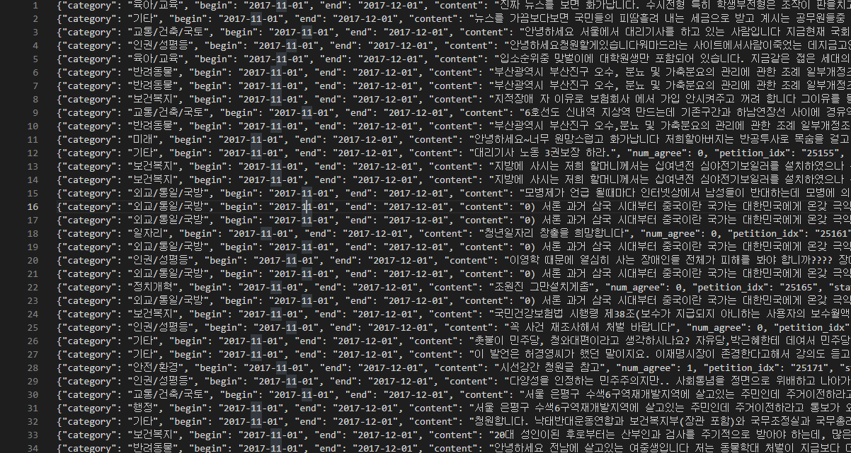
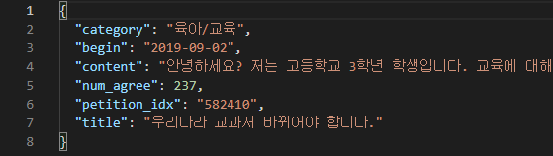
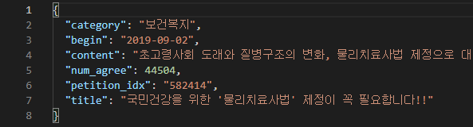
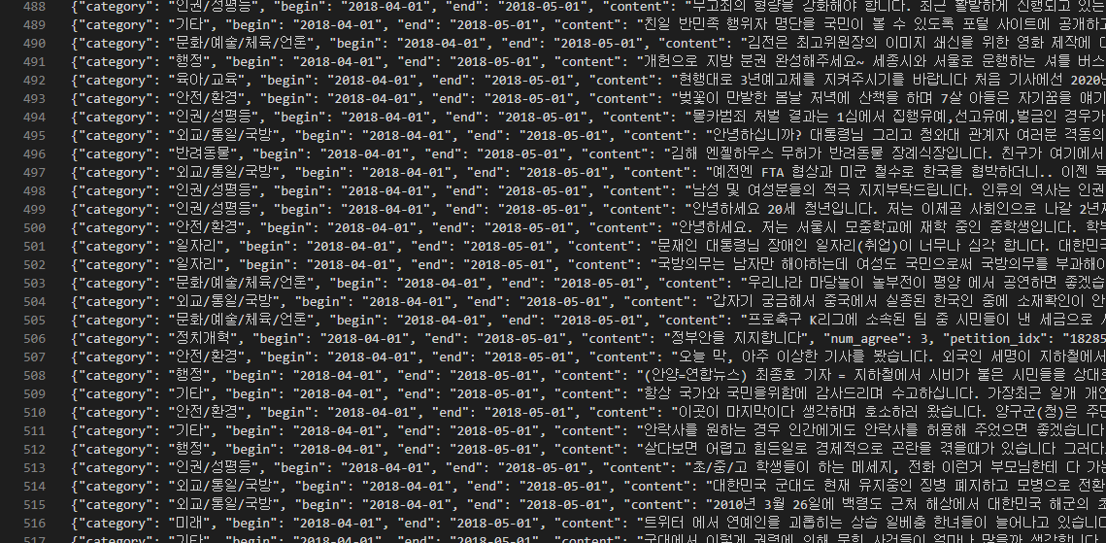
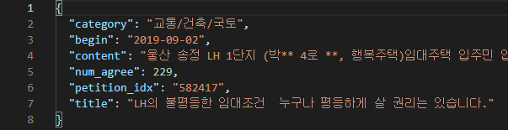
전처리(Preprocessing)
INDEX
▤ 파일 통합
▤ 데이터 추출
▤ 이상치 제거 및 파일 생성
기존 데이터
크롤링 데이터
기존 데이터 : https://github.com/lovit/petitions_archive

Slide 4
전처리(Preprocessing)
INDEX
▤ 파일 통합
▤ 데이터 추출
▤ 이상치 제거 및 파일 생성
import os
import json
petitionsPath='preprocessing/petitions' # 기존 데이터 파일 위치
dataPath='preprocessing/data' # 크롤링 데이터 파일 위치
if not os.path.isdir(petitionsPath):
os.makedirs(petitionsPath)
if not os.path.isdir(dataPath):
exit()
for fileName in os.listdir(dataPath):
jsondata=""
with open(f"{dataPath}/{fileName}", encoding='utf-8') as jp:
jsondata=str(json.load(jp))
with open(f"{petitionsPath}/petitions_26", 'a', encoding='utf-8') as fp:
fp.write(jsondata+"\n")

Slide 5
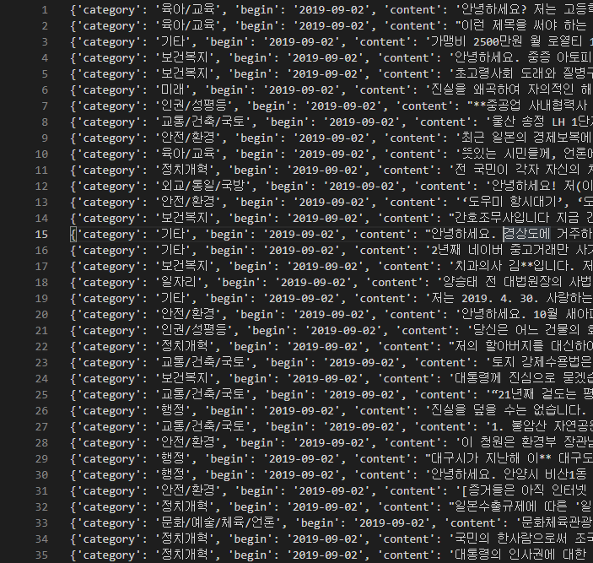
전처리(Preprocessing)
INDEX
▤ 파일 통합
▤ 데이터 추출
▤ 이상치 제거 및 파일 생성
통합 전
통합 후

Slide 6
전처리(Preprocessing)
INDEX
▤ 파일 통합
▤ 데이터 추출
▤ 이상치 제거 및 파일 생성
doublespace_pattern = re.compile('\s+')
def normalize_text(text):
#text = text.replace('\t', ' ')
#text = text.replace('\r', ' ')
#text = lineseparator_pattern.sub('\n', text)
text = doublespace_pattern.sub(' ', text)
return text.strip()
import os
from ast import literal_eval
import utils
import pandas as pd
import numpy as np
import matplotlib.pyplot as plt
petitionsPath = "preprocessing/petitions"
delTxt = '[본 게시물의 일부 내용이 국민 청원 요건에 위배되어 관리자에 의해 수정되었습니다]'
if not os.path.isdir(petitionsPath):
exit()
txtList = []
for fileName in os.listdir(petitionsPath):
with open(f'{petitionsPath}/{fileName}', 'r', encoding='utf-8') as fp:
for line in fp.readlines():
lineDict = literal_eval(line)
txt = utils.normalize_text(lineDict['title'])+' '+lineDict['content']
if delTxt in txt:
txt =txt.replace(delTxt, "")
txtList.append(txt)

Slide 7
전처리(Preprocessing)
INDEX
▤ 파일 통합
▤ 데이터 추출
▤ 이상치 제거 및 파일 생성
# 특수문자 제거
specialCharacterRemove = re.compile(r'[^가-힣a-zA-Z0-9\s]+')
lenList=[]
for idx, text in enumerate(txtList):
text = specialCharacterRemove.sub("", text)
txtList[idx] = text
lenList.append(len(text.split()))
# rangeList 최소값, 1사분위값, 2사분위값, 3사분위값, 최대값, 사용할 데이터 시작, 사용할 데이터 끝
rangeList=[0,25,50,75,100, 5, 95]
qValue=np.percentile(lenList, rangeList, interpolation='nearest')
ratio=rangeList[6]-rangeList[5]
plt.boxplot(lenList, showmeans=True)
plt.text(1.05, qValue[0], qValue[0])
plt.text(1.09, qValue[1], qValue[1])
plt.text(1.09, qValue[2], qValue[2])
plt.text(1.09, qValue[3], qValue[3])
plt.text(1.05, qValue[4], qValue[4])
plt.text(1.15, qValue[5], qValue[5])
plt.text(1.15, qValue[6], qValue[6])
plt.show()
tList=[]
for idx in range(len(lenList)):
if qValue[5]<= lenList[idx] <=qValue[6]:
tList.append(txtList[idx])
print(f"전체 데이터 개수(게시글 수) : {len(txtList)}, 사용 할 데이터 비율 : {ratio}%, 사용 할 데이터 개수 : {len(tList)}")
with open(f'preprocessing/data.txt', 'w', encoding='utf-8') as fp:
for idx in tList:
fp.write(idx+"\n")

Slide 8
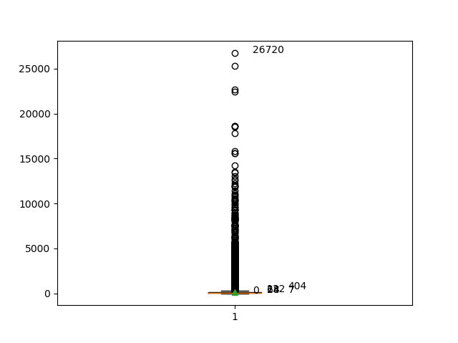
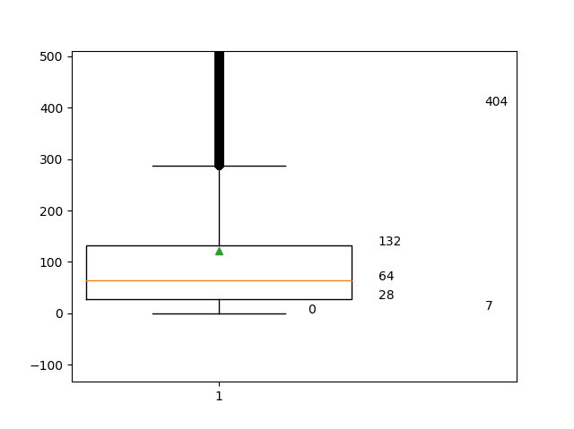
전처리(Preprocessing)
INDEX
▤ 파일 통합
▤ 데이터 추출
▤ 이상치 제거 및 파일 생성

Slide 9
전처리(Preprocessing)
INDEX
▤ 파일 통합
▤ 데이터 추출
▤ 이상치 제거 및 파일 생성
데이터 사용 범위
5%~95%
전체 데이터 개수
450664
사용할 데이터 개수
406139
90%
사용 할 데이터 비율

Slide 10
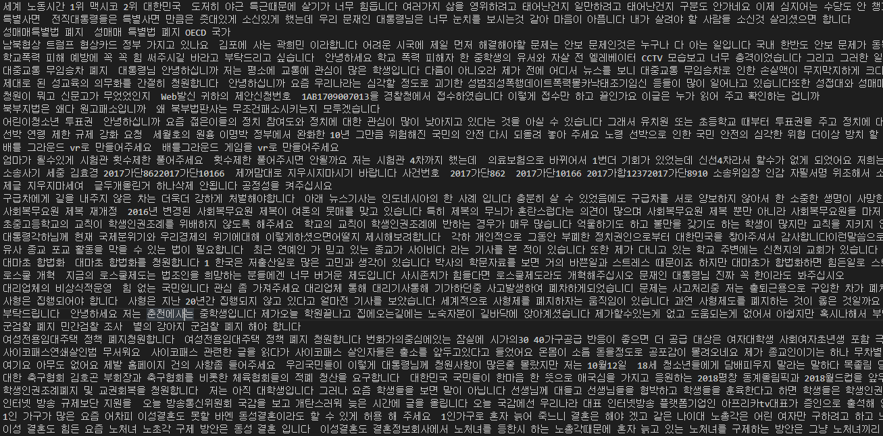
전처리(Preprocessing)
INDEX
▤ 파일 통합
▤ 데이터 추출
▤ 이상치 제거 및 파일 생성

